Slide 1
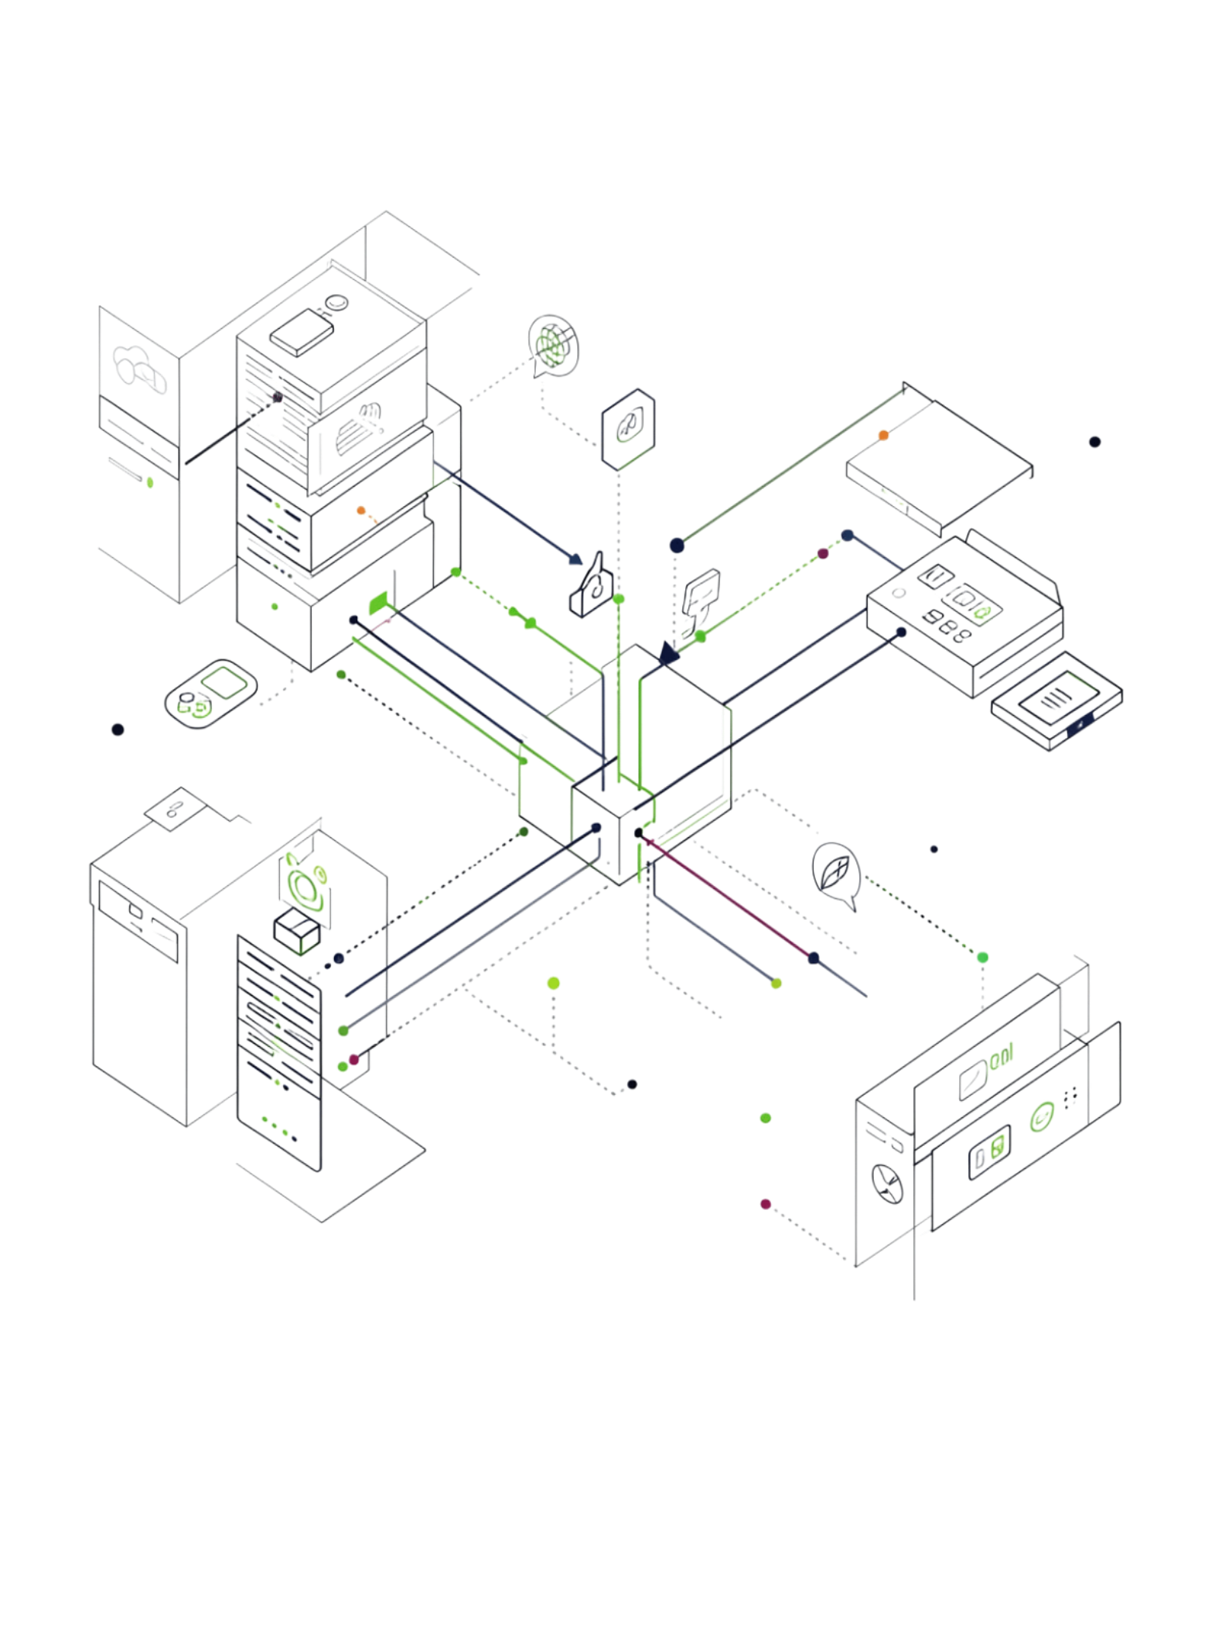
Определение цели классификации
Первый этап — точная постановка задачи. Нужно выбрать критерий: тип приложения, характер активности или угроза безопасности. Одно и то же соединение интерпретируется по-разному в зависимости от практической цели.
Ключевой принцип
Три возможных критерия
Классы должны быть конкретными и соответствовать реальным сценариям — не объединять разнородные явления под одним названием.
Тип приложения — что именно передаётся.
Характер активности — как ведёт себя соединение.
Угроза безопасности — является ли трафик вредоносным.

Slide 2
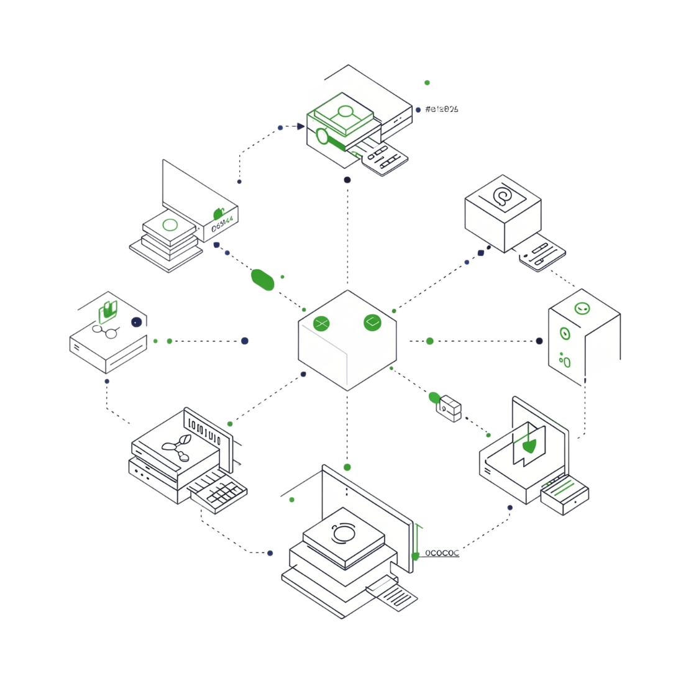
Сбор репрезентативных данных
Почему публичные датасеты не всегда подходят
Обучающий набор должен отражать реальную среду развёртывания. Публичные датасеты различаются по приложениям, архитектуре и поведению пользователей — они могут не соответствовать конкретной организации.
Контекст — часть данных
При сборе важно сохранять время, источник и сценарий получения. Это помогает правильно разделить выборку и избежать искусственного упрощения задачи.

Slide 3
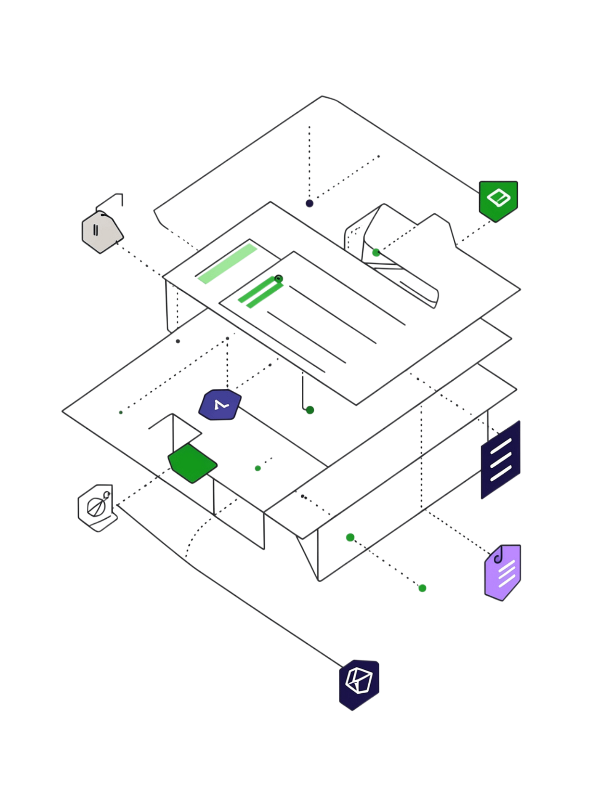
Разметка обучающих примеров
Откуда берётся метка
Критичность качества
В сетевой безопасности принадлежность к атаке не всегда видна из самого потока. Метка может основываться на известном сценарии, результатах анализа или внешних источниках.
Модель не может самостоятельно исправить ошибочные метки — она будет их воспроизводить. Качество разметки определяет потолок качества модели.

Slide 4
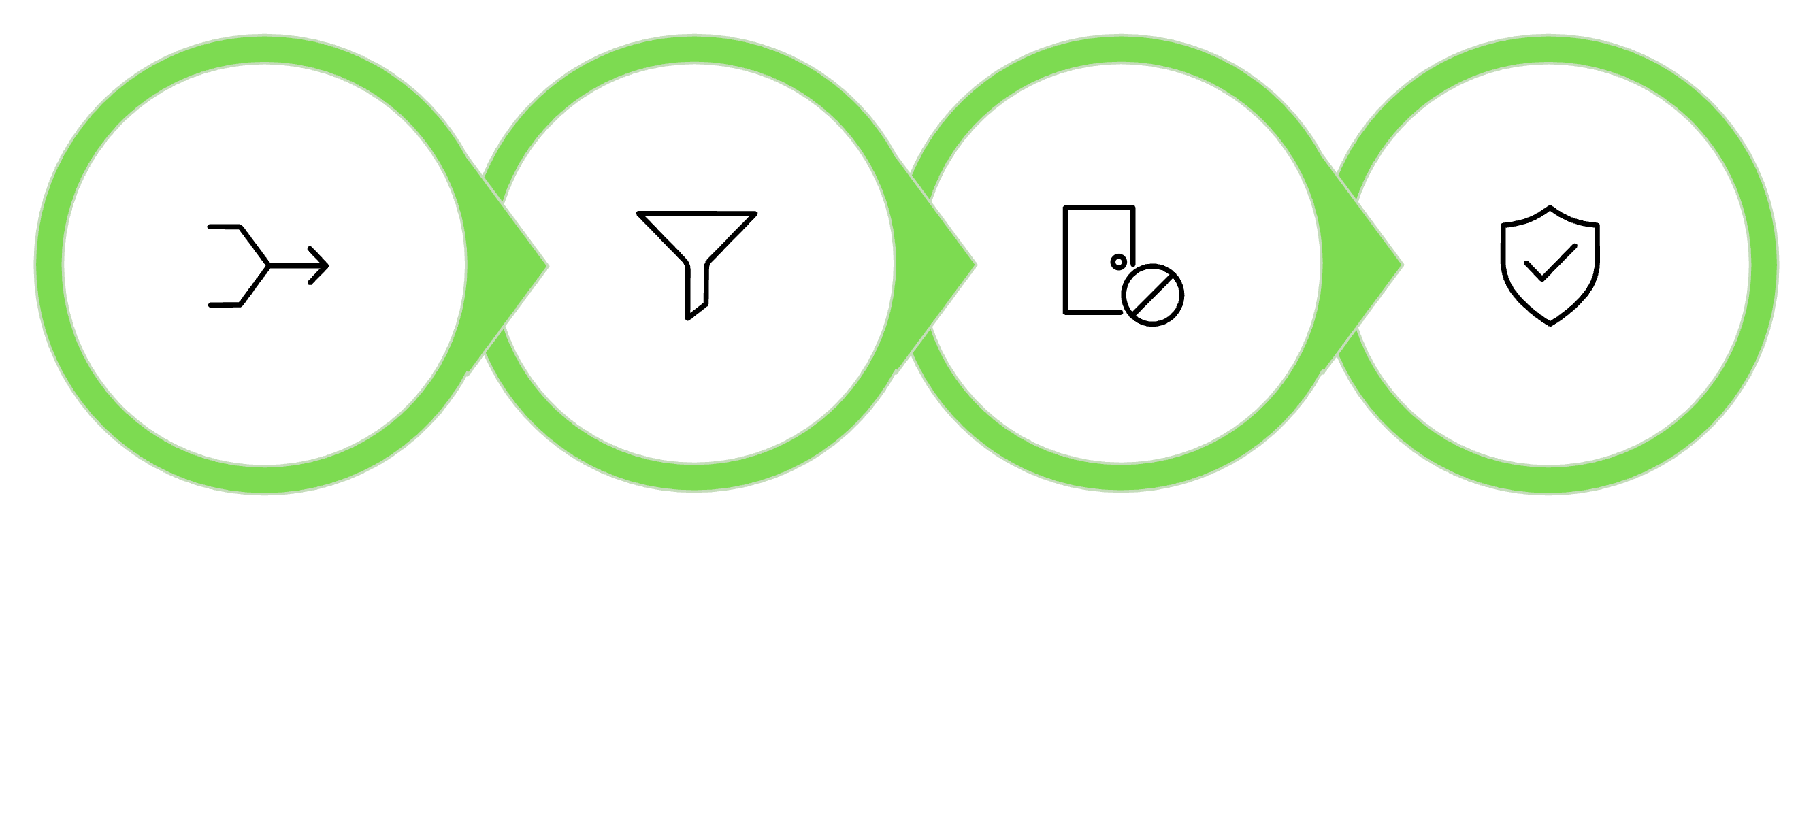
Подготовка единой структуры данных
Объединить формат
Обработать пропуски
Удалить утечки
Проверить артефакты
Каждая строка — один объект, каждый столбец — один признак. Если идентификатор эксперимента связан с типом атаки, модель выучит этот артефакт вместо реального поведения трафика.

Slide 5
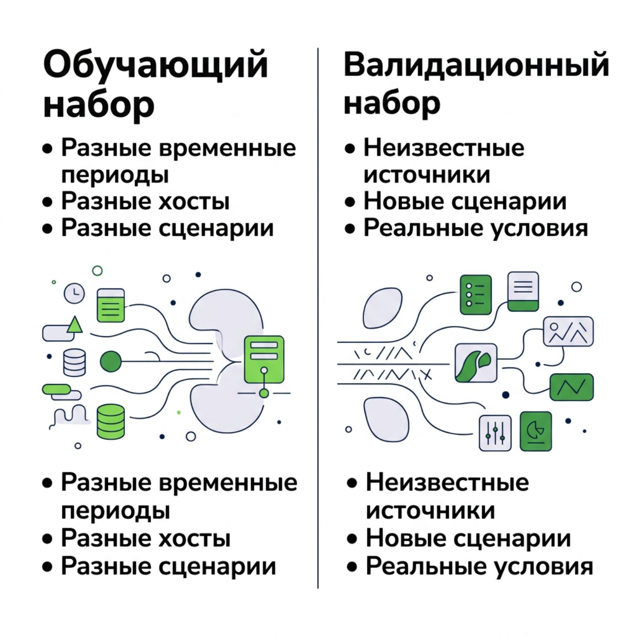
Разделение на обучение и проверку
Проблема случайного разделения
Простое случайное разделение может быть недостаточным — похожие потоки из одной сессии или сценария могут попасть в обе части, создавая иллюзию высокого качества.
Правильный подход
Разделять по происхождению: разные периоды времени, хосты или сценарии. Это создаёт условия, близкие к реальному применению модели.

Slide 6
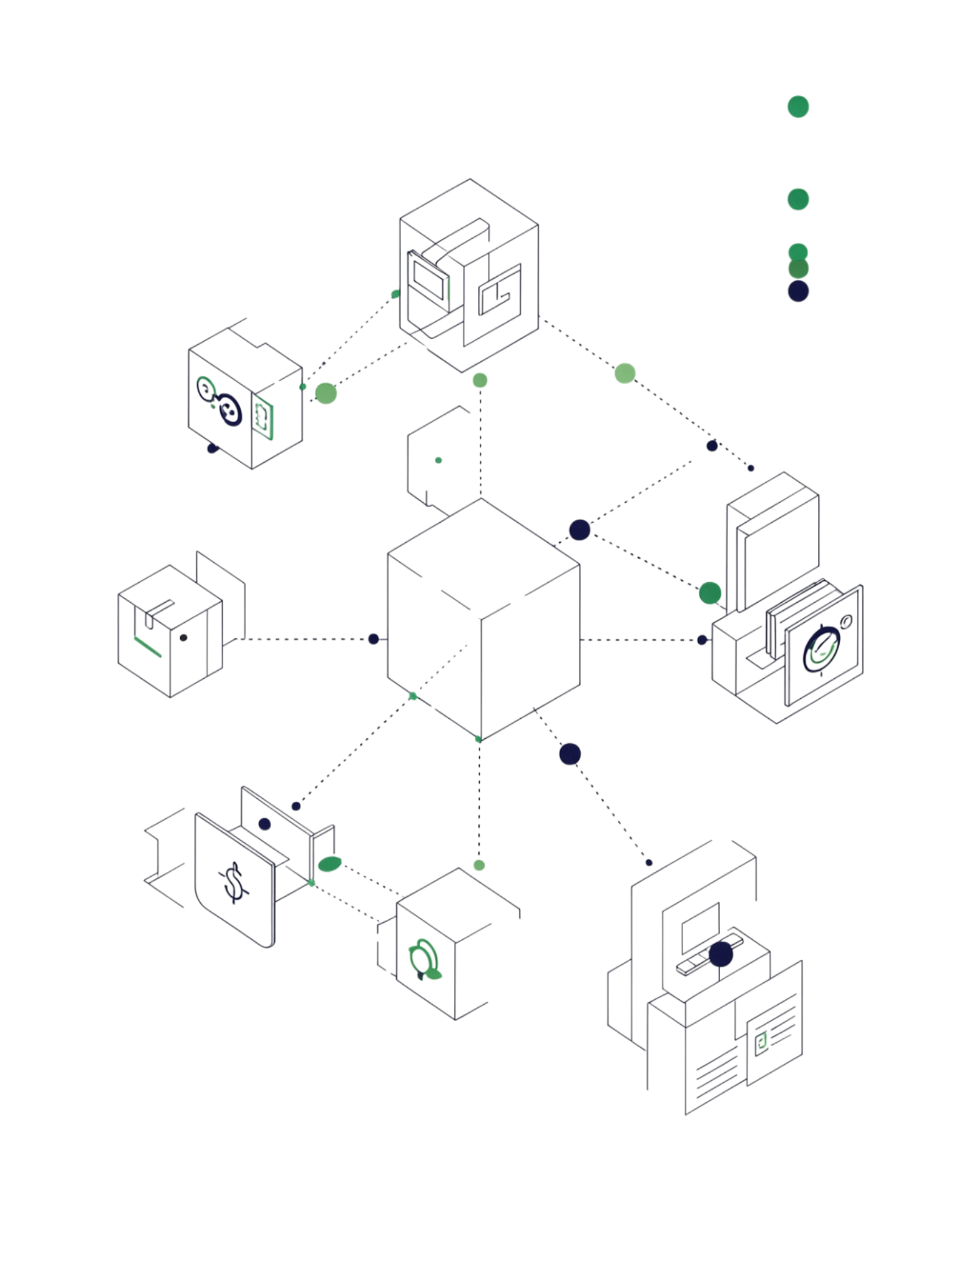
Выбор подходящего алгоритма
Логистическая регрессия
Быстрая, объяснимая базовая точка сравнения
Случайный лес
Устойчив к шуму, хорошо работает на табличных данных
Градиентный бустинг
Высокое качество, требует настройки гиперпараметров
SVM
Эффективен при чётких границах между классами
Выбор зависит не только от качества на тестовых данных, но и от скорости обработки, объяснимости и доступных ресурсов.

Slide 7
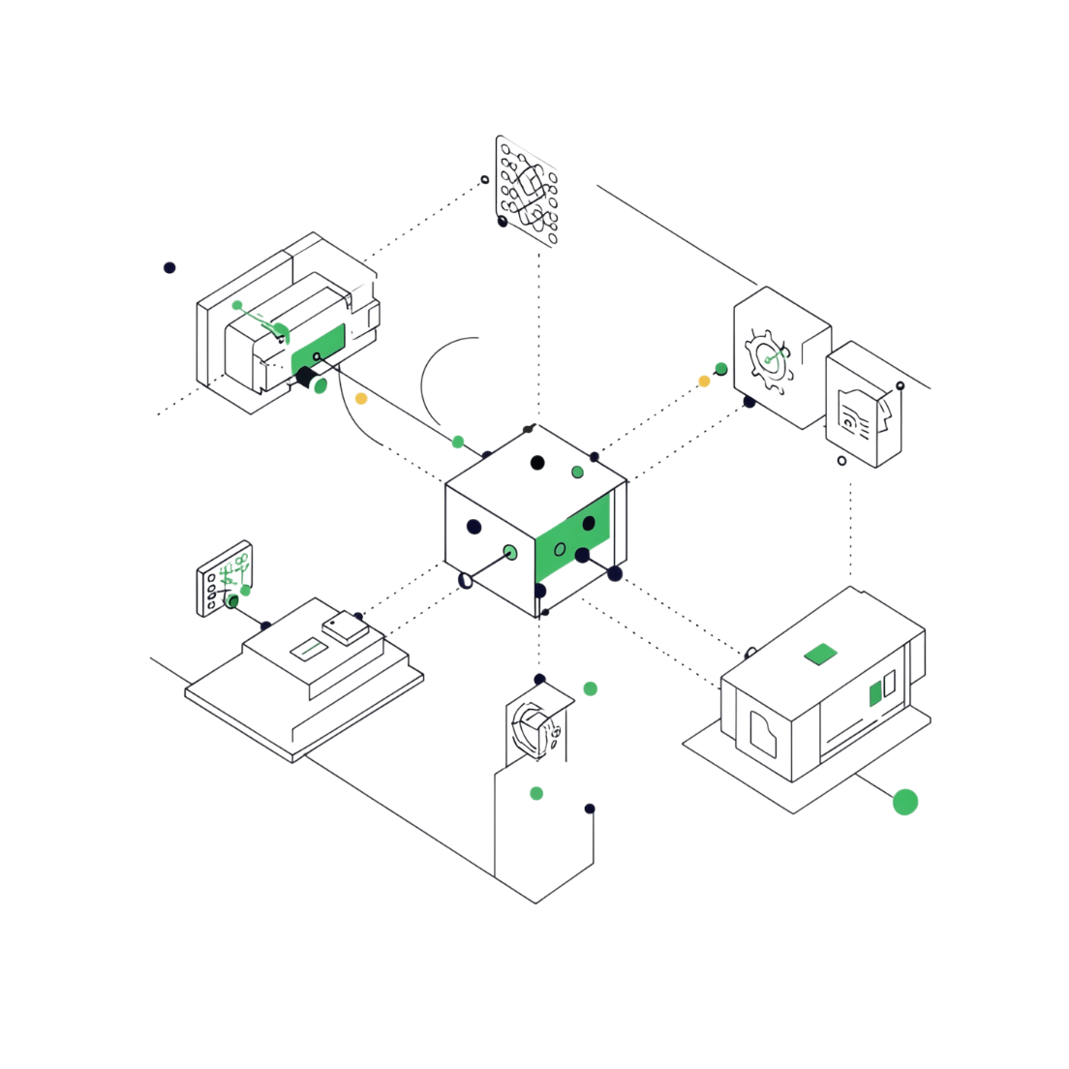
Обучение и настройка параметров
Что происходит при обучении
Алгоритм получает признаки и классы, затем настраивает внутренние параметры, формируя математическую границу между классами. Модель не запоминает правила — она обобщает зависимости.
Контроль переобучения
Необходимо использовать проверочную часть данных и параметры, ограничивающие сложность модели — иначе она адаптируется к шуму обучающей выборки.

Slide 8
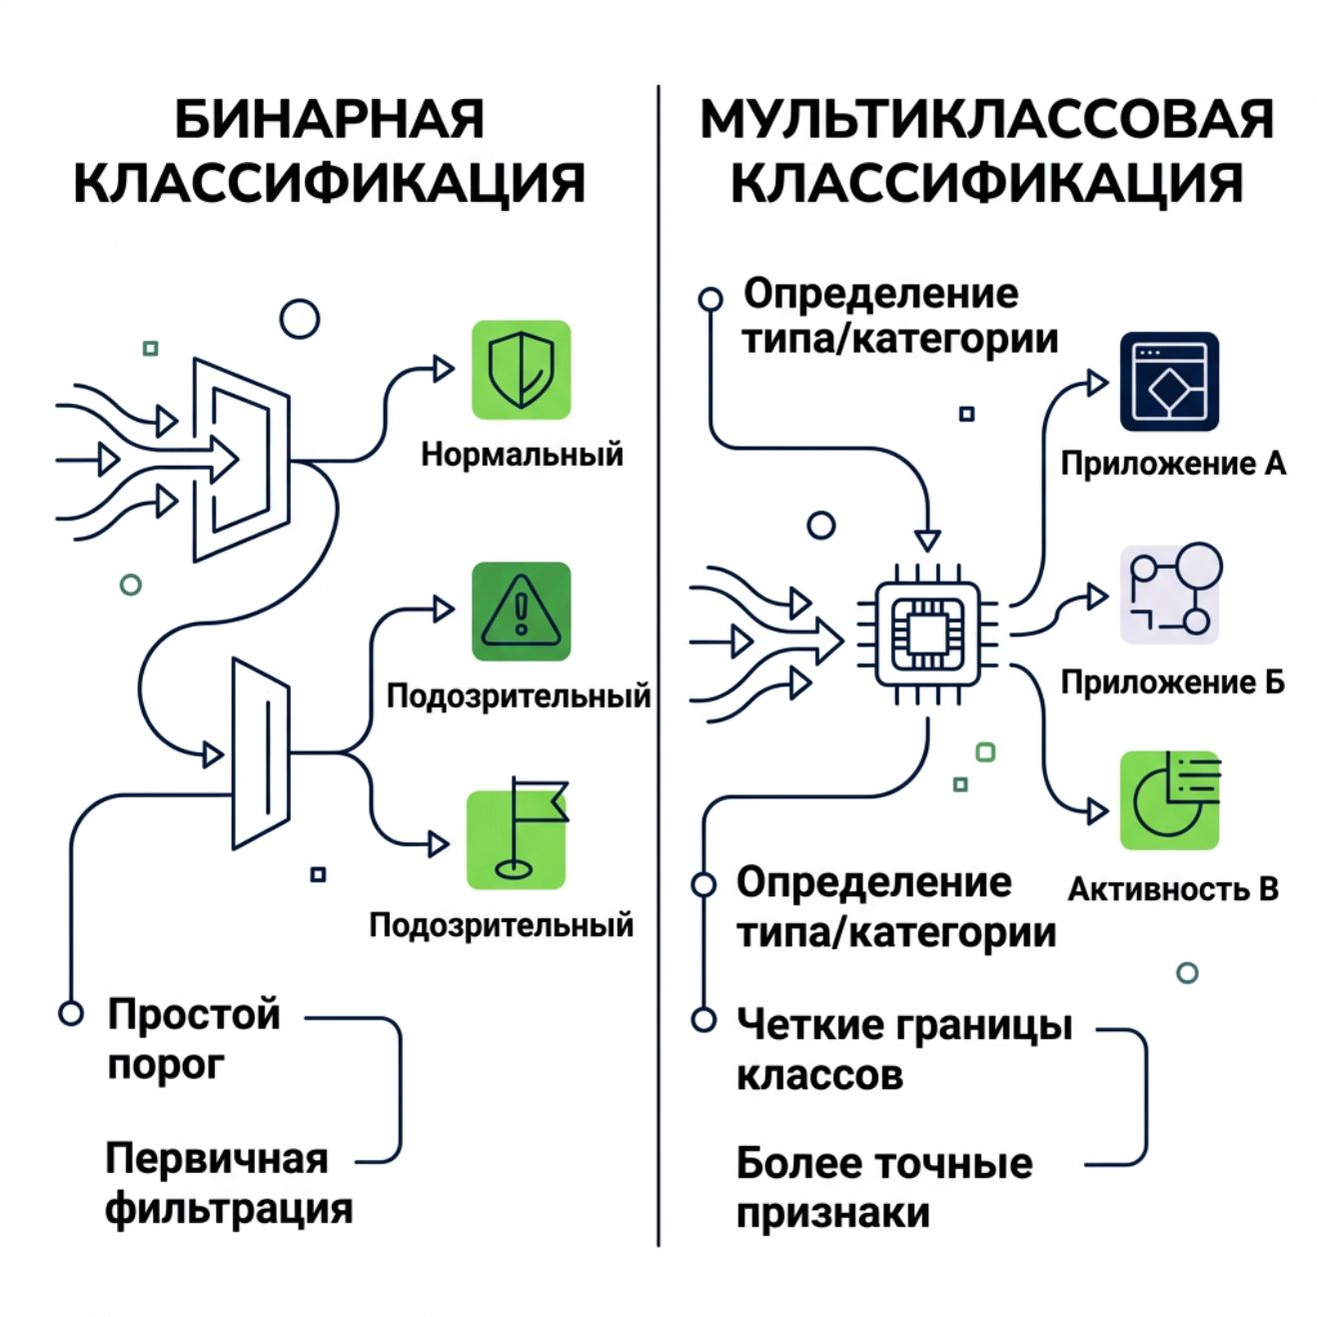
Бинарная и многоклассовая классификация
Ключевое ограничение
Количество классов должно соответствовать информативности признаков. Нельзя искусственно увеличивать детализацию, если данные не содержат различающих характеристик — модель не сможет провести границу там, где её нет.

Slide 9
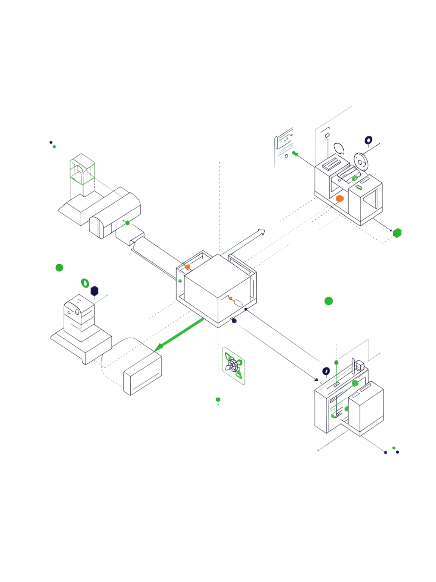



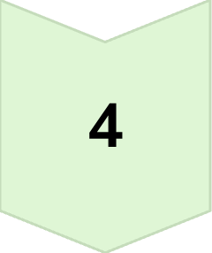

Интеграция в сетевую систему
Сбор пакетов
Агрегация в потоки
Расчёт признаков
Те же формулы, что при обучении
Модель
Классификация потока
SIEM / Мониторинг
Реагирование на результат
Признаки должны рассчитываться одинаково на стадии обучения и в промышленной системе — иначе модель получит данные другого распределения.

Slide 10
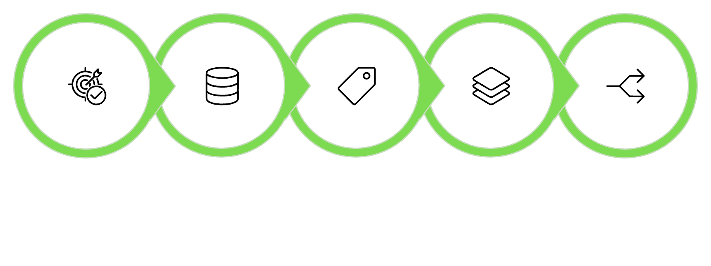

Полный цикл как инженерный процесс
Модель — только один компонент
Большая часть работы связана с подготовкой инфраструктуры: корректным датасетом, качественной разметкой и стабильным механизмом формирования признаков.
Системный взгляд
Без правильно выстроенного конвейера даже хороший алгоритм не даст надёжного результата в реальной среде.
Постановка
Сбор данных
Разметка
Фичи
Разбиение
Построение классификатора — это инженерная дисциплина, а не разовый эксперимент.

